Slide 1



1
모바일 프로그래밍
Pill Check
최종 결과 발표
알약 인식 기반 모바일 앱
20224256 황은빈
20224297 김기호
20191228 김희석
20194372 이정현

Slide 2





2
목차
001
프로젝트 개요
002
팀 구성 및 기술 스택
003
기능 소개
004
시스템 구조 및 플로우
pill check

Slide 3



3
프로젝트 개요
개발 배경 및 목적
다양한 알약의 모양과 색상을 인식하여 약 정보를 쉽게 제공하기 위해, 인공지능 YOLO 모델을 활용한 알약 인식
애플리케이션을 개발.
약 복용 시 혼동을 줄이고, 사용자에게 신속하고 정확한 약 정보를 제공함으로써 건강 관리의 효율성을 높임.
pill check

Slide 4
프로젝트 개요
주요 특징
YOLOv5 모델 기반의 정확한 이미지 분석.
빠른 처리 속도로 사용자 경험 최적화.
다양한 조명 환경에서도 높은 인식률을 보장.
소셜 로그인 기능을 활용하여 간편한
접근성 제공.
데이터 보안을 고려한 OAuth 2.0 프로토콜 사용.
사용자 별 맞춤형 데이터 관리 지원.
약학정보원 API를 통해 신뢰성 있는
알약 정보 제공.
알약의 제조사, 복용법, 주의사항 등 상세 정보
포함.
pill check

Slide 5

11
역할분담
황은빈
이정현
FIGMA(UI)
페이지 디자인(DART)
GOOGLE API(LOGIN)
김희석
김기호
AI,DB(YOLO 5, MARIA DB)
약학API(DB)
KAKAO API(LOGIN)
pill check

Slide 6





12
기술 스택
소셜 로그인 API (Kakao, Google)
공공 데이터API (낱알식별 정보, 의약품 개요 정보)
Yolov5 모델 기반 알약 인식 AI
Flask 서버(알약 이미지 인식, 사용자 로그인/로그아웃 관리, 데이터베이스 연동)
Maria DB
pill check

Slide 7
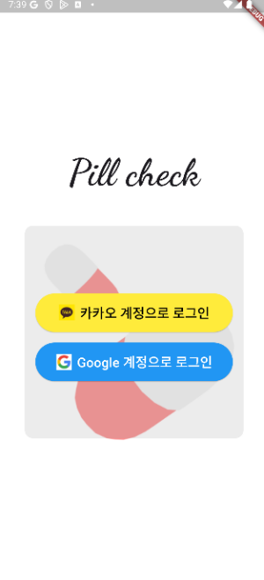
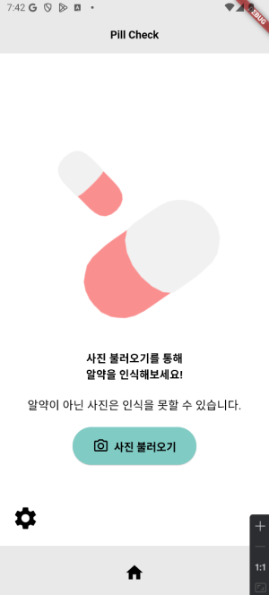
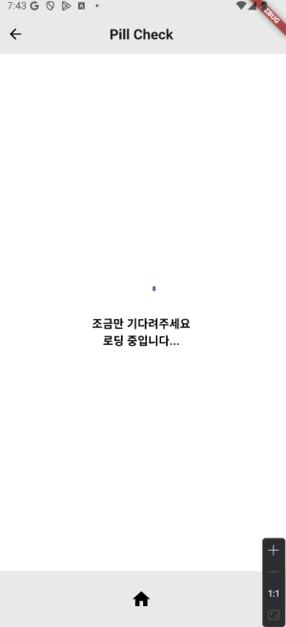
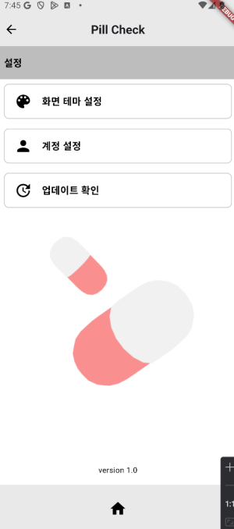
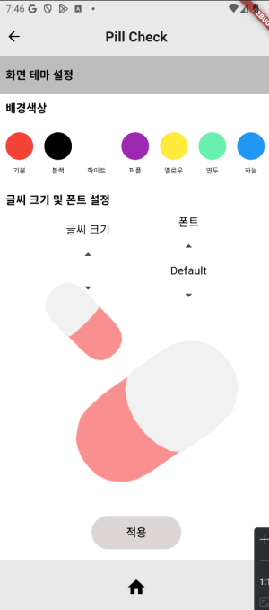
디자인 소개
pill check

Slide 8
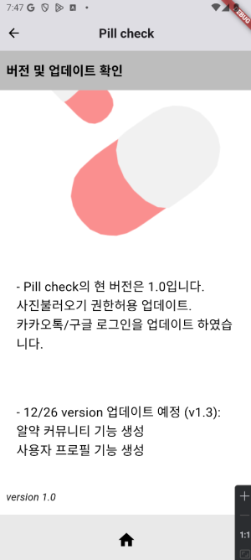
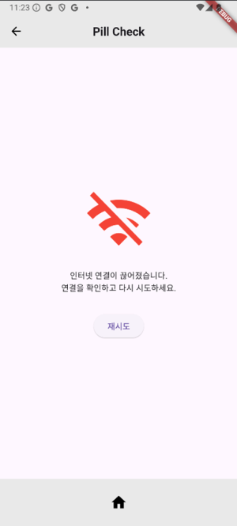
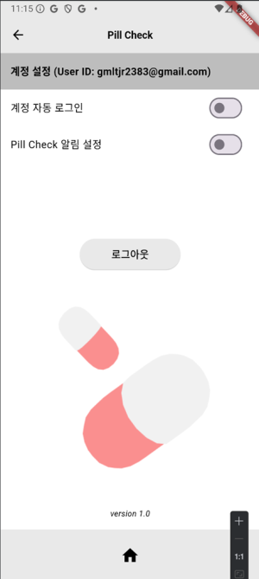
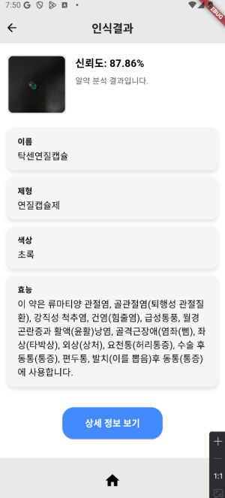
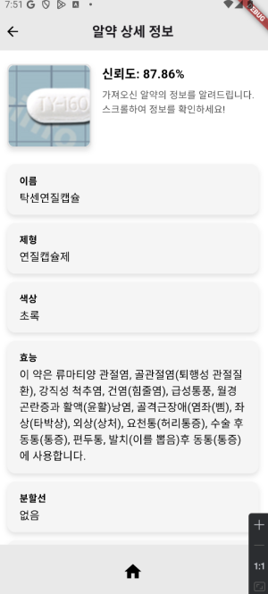
디자인 소개
pill check

Slide 9

6
앱 주요 기능 설명
로그인 페이지
1. 로그인 요청
버튼 클릭 후 해당 소셜 로그인 서비스 제공자의 인증 페이지로 사용자를 리다이렉트
2. 사용자 인증
소셜 로그인 서비스가 사용자 인증 후, 접근 권한에 대한 동의를 요청
3. 인증 동의
동의가 완료되면, 소셜 로그인 제공자는 애플리케이션으로 인가 코드를 반환
pill check

Slide 10
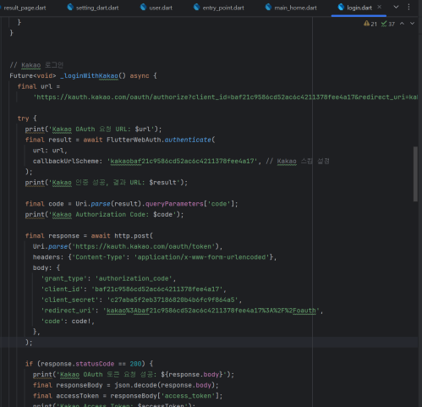
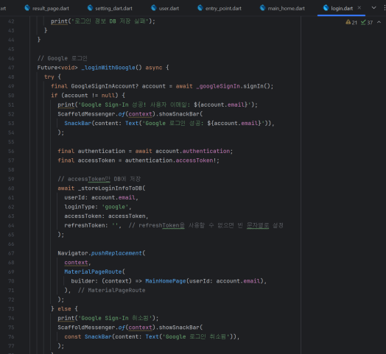
앱 주요 기능 설명
로그인 페이지
4. 인가 코드 교환
애플리케이션은 인가 코드를 소셜 로그인 서버로 보내어 Access Token을 발급받음
5. 사용자 정보 요청
발급받은 Access Token을 사용하여 소셜 로그인 제공자의 API를 호출
6. 로그인 완료
pill check

Slide 11
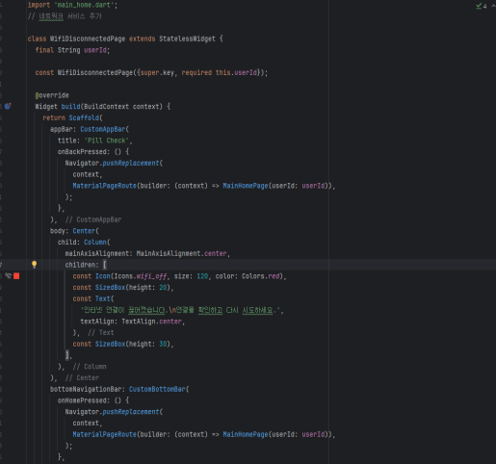
앱 주요 기능 설명
네트워크 에러 페이지
1. 네트워크 연결 확인
앱이 실행되면서 네트워크 상태를 확인
2. 연결 끊김 감지
네트워크 연결이 없는 상태(오프라인)임을 감지
3. 에러 페이지로 이동
네트워크 연결이 끊어졌을 때 WifiDisconnectedPage로 이동
pill check

Slide 12

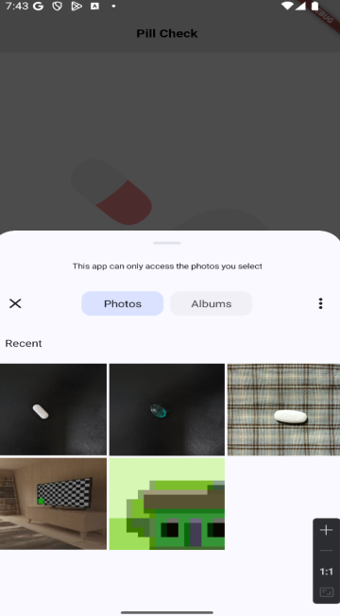
앱 주요 기능 설명
알약 인식 페이지
1. 이미지 입력
사용자의 드라이브에서 이미지를 업로드
입력된 이미지는 모바일 애플리케이션에서 Flask 서버로 전송
2. 이미지 전처리
서버에서 YOLOv5 모델이 이해하기 쉽도록 이미지를 전처리
pill check

Slide 13

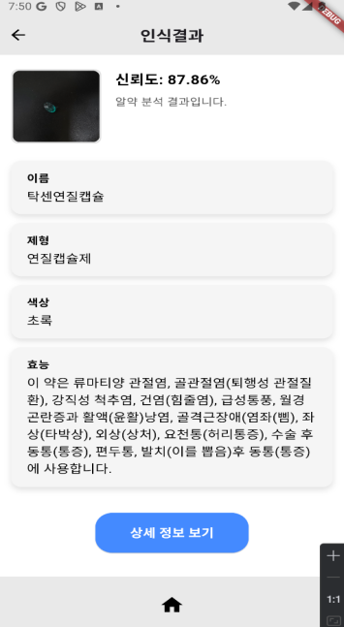
앱 주요 기능 설명
알약 인식 페이지
3. yolo 모델로 분석
YOLOv5 모델이 이미지에서 알약
객체를 탐지
4. 알약 데이터 매칭
탐지된 알약 특징 데이터를 데이터베이스와 비교
5. 알약 정보 요청
매칭된 알약 정보를 기반으로 약학정보원 API를 호출
6. 결과 반환
->
pill check

Slide 14
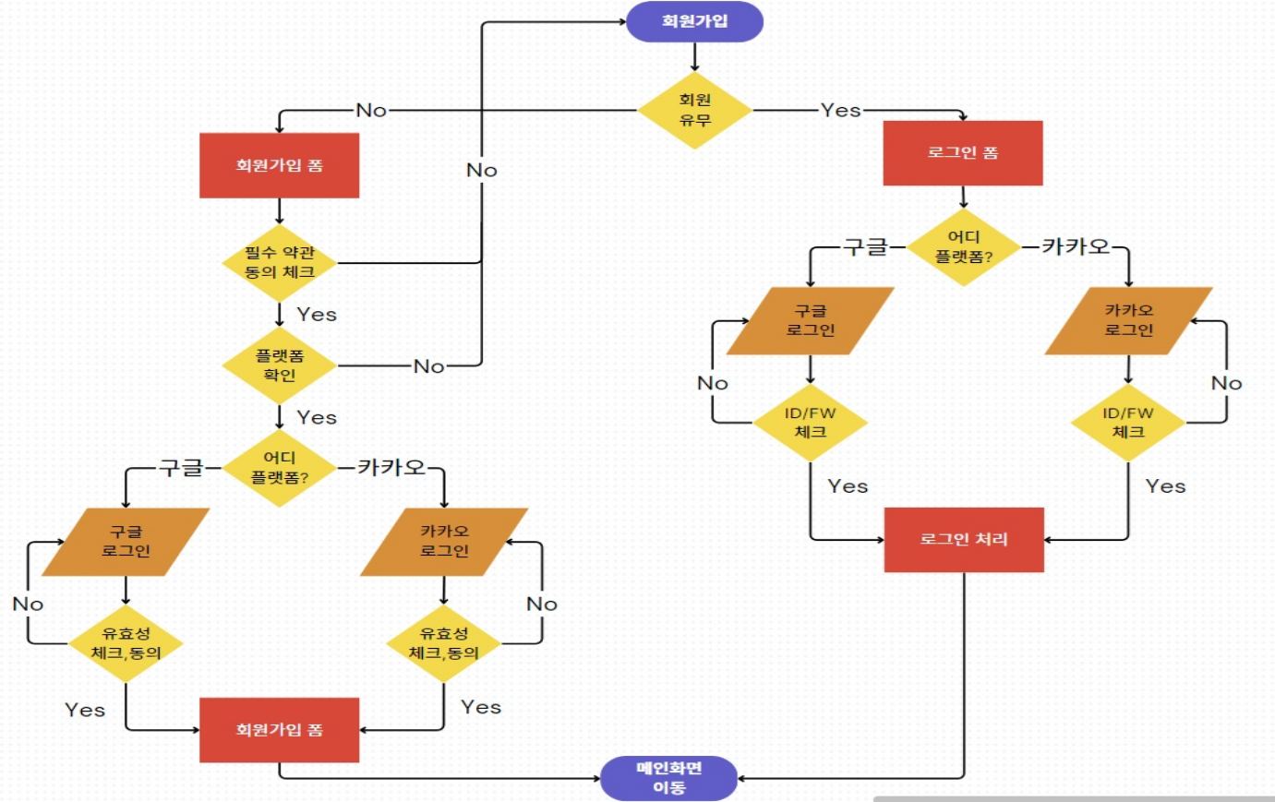
시스템 구조
-로그인 및 회원가입시 실행되는 플로우
pill check

Slide 15
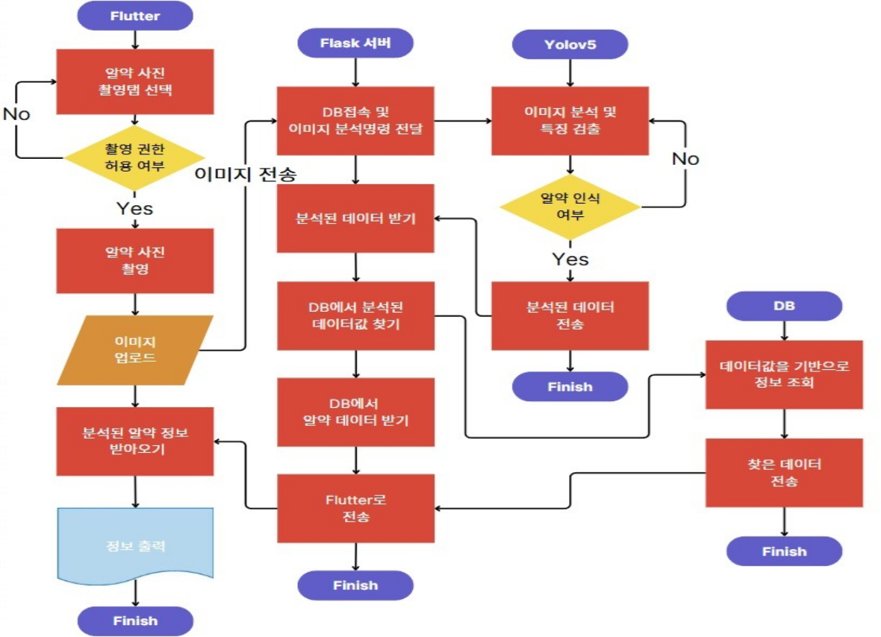
시스템 구조
-앱에서 인식 실행시 진행되는 플로우
pill check

Slide 16

23
발표를 들어주셔서
감사합니다
Pill Check
pill check

